Slide 1


On the Evaluation of Large Language
Models in Unit Test Generation
(Yang et al.)
Letícia Rose de Santana Lopes - lrsl
Maria Gabriela Alves Zuppardo - mgaz
Thiago Henrique Lopes da Silva - thls

Slide 2



Motivação
Escrever testes unitários de alta qualidade é crucial no ciclo de desenvolvimento de software. Porém, escrever esses testes manualmente é demorado, tedioso e caro.
Para reduzir esse esforço, a literatura propõe gerar testes unitários automaticamente utilizando duas direções:
Técnicas Tradicionais (Evosuite)
Large Language Models (LLMs)
✓ Boa cobertura
✗ Baixa legibilidade: testes gerados sem semântica clara, difíceis de entender e manter
✓ Direção promissora
✗ Estudos anteriores focaram apenas em LLMs fechados e prompts fixos.

Slide 3
Lacuna na Literatura
Pesquisadores propuseram utilizar modelos comerciais e fechados para gerar testes unitários automaticamente. Porém, esses modelos apresentam:
Desafios de privacidade e segurança dos dados
Custos associados ao uso de API
Os estudos dependem de estratégias de prompting fixas, negligenciando fatores como:
Design de prompt
Métodos de in-context learning (ICL) como CoT e RAG

Slide 4
Objetivo do Estudo
Avaliar a geração de testes unitários baseada em LLMs sob quatro aspectos:
Design de prompts
Métodos de in-context learning (ICL)
Comparação entre LLMs open-source, GPT-4 e Evosuite
Avaliação por meio de métricas diversas (validade sintática, cobertura de testes e detecção de defeitos).

Slide 5
Perguntas de Pesquisa (RQs)
RQ1
Como o design do prompt afeta a eficácia dos LLMs na geração de testes unitários?
RQ2
Como os LLMs de código aberto se comportam na geração de testes unitários em comparação com o GPT-4 e o Evosuite?
RQ3
Como os métodos de in-context learning afetam a eficácia da geração de testes unitários baseada em LLMs?
RQ4
Quão eficazes são os testes unitários gerados por LLMs em termos de detecção de defeitos?

Slide 6

Setup Experimental
Benchmark
Modelos Estudados
Defects4J 2.0
17 projetos Java open-source
835 defeitos reais no total
778 métodos focais públicos selecionados
413 defeitos cobertos
CodeLlama-7B-Instruct(CL-7B)
CodeLlama-13B-Instruct(CL-13B)
Phind-CodeLlama-34B-v2(PD-34B)
DeepSeekCoder-6.7B-Instruct(DC-7B)
DeepSeekCoder-33B-Instruct(DC-33B)
GPT-4

Slide 7
Métricas Avaliadas
Taxa de Sucesso de Compilação (CSR)
Cobertura de Linhas (CovL)
Cobertura de Ramificações (CovB)
Número de Defeitos Detectados (NDD)

Slide 8
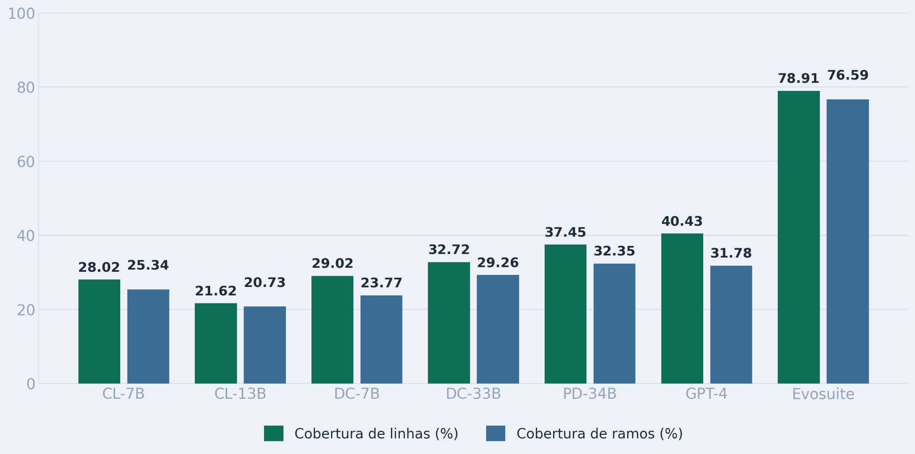
Baseline - Resultados Originais (Cobertura)
Mesmo o GPT4 - fica abaixo do Evosuite; LLMs sofrem com testes inválidos
Linha de base para comparação
› Evosuite: 78,9% — referência tradicional › Melhor LLM (GPT-4): 40,4% › Melhor open-source (PD-34B): 37,4% › Gargalo: ~50% dos testes não compilam

Slide 9
Replicação do LLM4UAT
Artigo base: On the Evaluation of Large Language Models in Unit Test Generation
Letícia Rose de Santana Lopes - lrsl
Maria Gabriela Alves Zuppardo - mgaz
Thiago Henrique Lopes da Silva - thls
Repositório do projeto

Slide 10
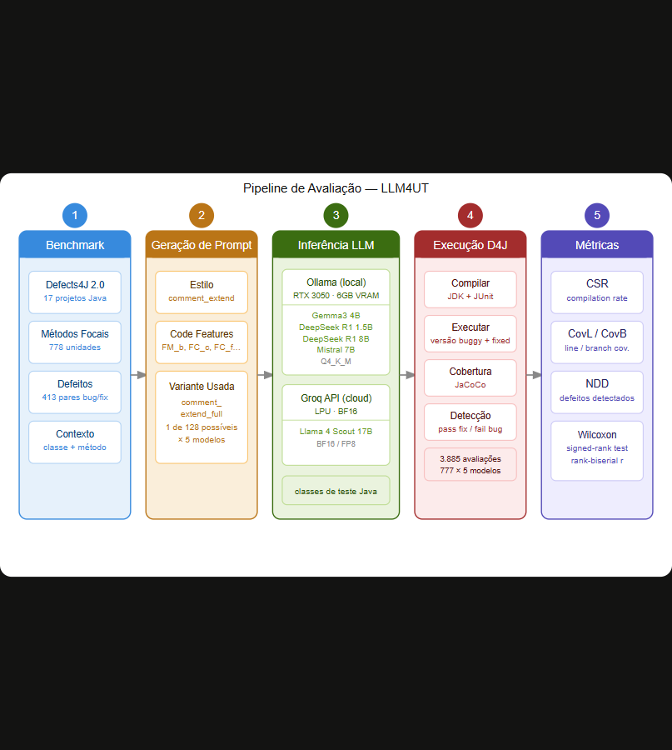
Pipeline de avaliação - LLM4UT

Slide 11
Modelos usados na replicação
Substituições necessárias por custo, disponibilidade e hardware
Original (artigo)
Substituto usado
Motivo
ChatGPT-4
—
Custo proibitivo de API
PD-34B (Phind)
LLaMA 4 Scout 17B
Disponível via Groq
StarCoder
DeepSeek-R1 8B
Raciocínio + código, open-source
CodeLlama
DeepSeek-R1 1.5B / Mistral 7B
Disponíveis via Groq/Ollama
Gemma (original)
Gemma 3 4B
Mesma família, versão atual
Resultado: 5 modelos pequenos/médios (1,5B–17B) no lugar de modelos de 7B–34B + GPT-4 do artigo original

Slide 12
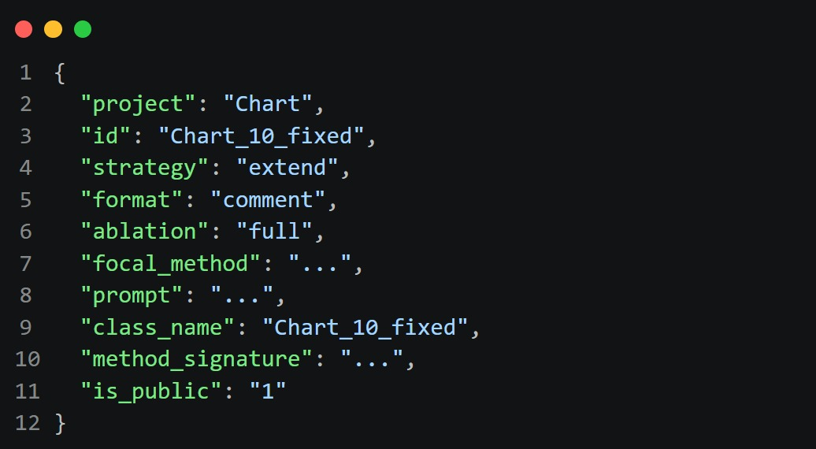
Estrutura das instâncias utilizadas no experimento
Cada instância do dataset contém informações do método a ser testado e os metadados necessários para construir o prompt enviado ao modelo.

Slide 13
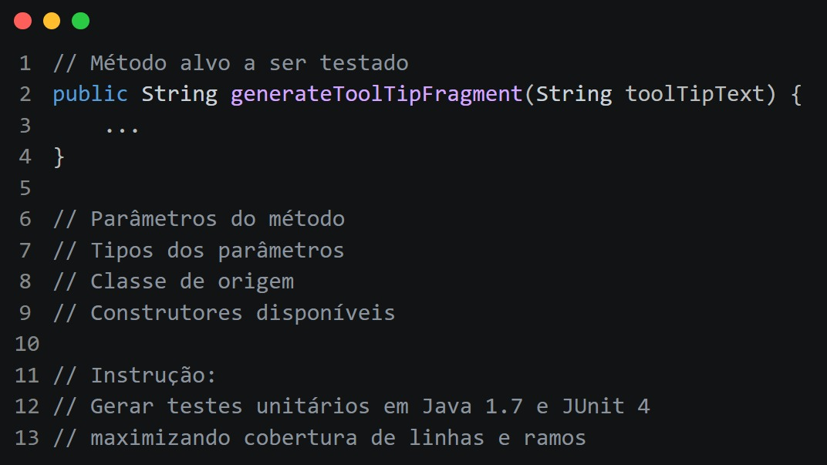
Prompt utilizado para geração dos testes

Slide 14







Infraestrutura disponível
4 máquinas , sem acesso a GPUs de data center (A100/H100)
As 4 máquinas foram combinadas e usadas em TODAS as etapas do pipeline : preparação, inferência e avaliação
RTX 3060 (GPU)
AMD Ryzen · 128 GB RAM
Intel i5-1035G1 · 8 GB RAM
AMD Ryzen 7 7730U · 40 GB RAM
O que essa infraestrutura NÃO permitiria fazer
Ablação de prompt completa (RQ1)
Retreinamento/fine-tuning (≥13B)
Multiplicar ~7.500 execuções por estilos e variantes de features exigiria escala fora do tempo/hardware disponível.
SFT de modelos grandes exige GPUs com dezenas de GB de VRAM e horas de treino , inviável nas 4 máquinas disponíveis.

Slide 15
Estágio 2 — Inferência: resultados
100% concluído para os 5 modelos · estratégia comment_extend · 17 projetos
~7.582
testes unitários gerados, somando os 5 modelos × 17 projetos Defects4J
Modelo
Registros gerados
Hardware usado
Gemma 3 4B
1.517
Ollama local
Mistral 7B
1.517
Ollama local
DeepSeek-R1 8B
1.516
Ollama local
DeepSeek-R1 1.5B
1.517
Ollama local
LLaMA 4 Scout 17B
1.515
API Groq

Slide 16


Estágio 3 — Avaliação: como foi medido
Executado em WSL/Linux · 5 modelos × 17 projetos · ablação 'full'
Linha 'all', ablação 'full'
Ambiente: WSL/Linux/Docker
Defects4J não roda no Windows , exigiu configuração de ambiente separado para todas as compilações e execuções
Todas as features de código foram incluídas no prompt (sem ablação de features, diferente do RQ1 do artigo original)
17 projetos avaliados
“Parameter tuple not found” em ~70% (3 modelos)
Cobertura ampla dos projetos do Defects4J, próxima aos 17 do artigo original
Bloqueio metodológico separado: incompatibilidade de formato de saída em Mistral, DeepSeek e LLaMA , não afeta o denominador do CSR (777 métodos), mas impede a compilação direta. Detalhe na seção de limitações

Slide 17
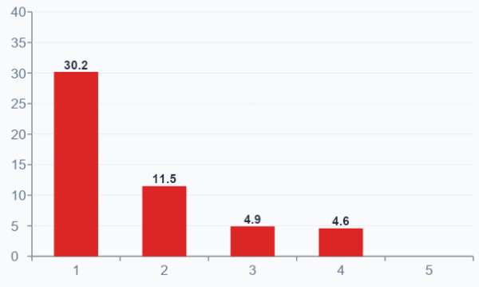
CSR - Taxa de Compilação
Compilou / 777 métodos focais do benchmark - denominador fixo estratégia comment_extend
Leitura dos números
› Gemma 3 4B lidera com 30,2% — maior CSR entre os 5 › LLaMA 4 Scout 17B: 11,5% › DeepSeek-R1 8B: 4,9% · Mistral 7B: 4,6% › DeepSeek-R1 1.5B: 0% — nenhum teste compilou
Dado que o código gerado pôde ser pareado, a taxa de compilação chega a 63,6% no LLaMA 4 Scout 17B , esse recorte é discutido nas limitações.
'Parameter tuple not found' afetou ~70% dos prompts em Mistral, DeepSeek e LLaMA antes da compilação , bloqueio à parte (ver limitações), não incluído neste denominador.

Slide 18
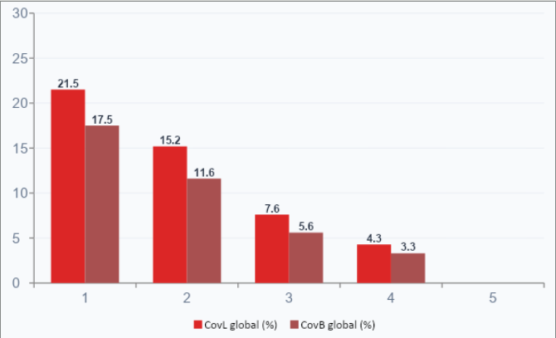
Cobertura - sobre todos os métodos tentados
CovL e CovB calculados sobre o subconjunto de testes com tentativa de execução
LLaMA 4 Scout 17B alcança a maior cobertura global (21,5% / 17,5%), mesmo com CSR moderado (11,5%) , combina volume e qualidade.
Líder geral

Slide 19
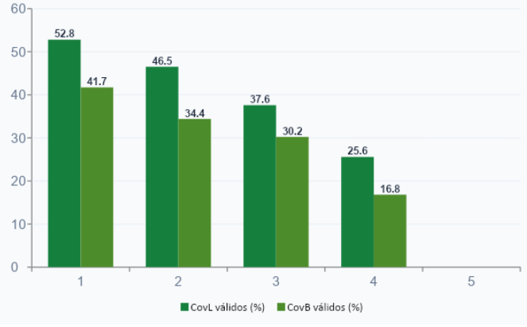
Cobertura - apenas testes que compilaram
CovL e CovB sobre o subconjunto de testes válidos (sem erro de compilação)
Inversão de ranking
Líder geral
Quando olhamos só os testes que compilaram, DeepSeek-R1 8B lidera (52,8% / 41,7%) ,poucos testes válidos, mas de alta qualidade individual.

Slide 20
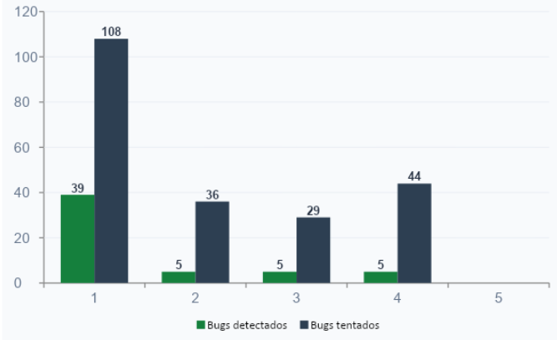
NDD - Detecção de defeitos
Bugs únicos detectados vs. bugs tentados, por modelo
Destaque claro
LLaMA 4 Scout 17B detectou 39 de 108 bugs tentados (~36%) , disparado na frente dos demais modelos, todos em torno de 5 bugs.

Slide 21




Achados-chave da replicação
Mesmo com modelos diferentes, padrões do artigo original se repetem
LLaMA 4 Scout 17B — melhor geral
Gemma 3 4B — maior CSR
Maior cobertura global e disparado em NDD (39 bugs). Mesmo perfil do PD-34B no artigo original: modelo maior, mais consistente.
30,2% de compilação sobre os 777 métodos, o melhor da replicação. Mas cobertura global moderada (15,2%) — gera muitos testes simples que compilam.
DeepSeek-R1 8B — qualidade por teste
DeepSeek-R1 1.5B — modelo inviável
Baixo CSR (4,9%) mas cobertura nos válidos de 52,8% — poucos testes, porém muito eficazes individualmente.
0% em todas as métricas. Confirma a tese do artigo: modelos muito pequenos não geram Java estruturado o suficiente.

Slide 22



Por que não replicamos 100%? - Modelos e custo
Acesso aos modelos originais e custo de API foram a primeira barreira
GPT-4 indisponível
PD-34B, StarCoder, CodeLlama
O artigo usa ChatGPT-4 como referência. Custo de API proibitivo para ~7.500 chamadas em escala de replicação.
Modelos do artigo original com 13B–34B parâmetros não estão disponíveis gratuitamente nem rodam no hardware local disponível.
Substitutos via Groq/Ollama
Limite diário de tokens (Groq TPD)
Migramos para modelos open-source menores (1,5B–17B), disponíveis via API gratuita (Groq) ou execução local (Ollama).
Groq impõe limite de tokens por dia - o pipeline implementa rotação de chaves, mas isso forçou execução sequencial em fila.

Slide 23
Por que não replicamos 100%? - Hardware e técnico
Mesmo com modelos disponíveis, problemas de infraestrutura e parsing reduziram a base avaliável
Sem A100/H100
Defects4J exige Linux/WSL
As 4 máquinas disponíveis não têm GPU de data center. Inferência local limitada ao Gemma 3 4B via RTX 3060.
Avaliação não roda no Windows , exigiu configurar um ambiente WSL separado só para compilação e execução dos testes.
'Parameter tuple not found' em 3 modelos
DeepSeek-R1 1.5B: 0% de êxito
Erro sistemático de pareamento prompt↔saída afetou ~70% dos prompts em Mistral, DeepSeek e LLaMA , a estratégia comment_extend foi calibrada para o formato do Gemma e não generaliza para os demais.
Gerou 1.517 completions, mas nenhuma compilou — modelo pequeno demais para produzir Java estruturado de forma confiável.

Slide 24
Resultados: Nossa Replicação vs Baseline ASE'24
O que mudou com modelos pós-2024 em hardware consumer?
⚠ Referência de ordem de grandeza — prompt ótimo por modelo (ablation RQ1)
✓ Comparação interna válida — prompt fixo uniforme para todos os modelos
Modelo | CSR% | CovL% | CovB%
CL-7B | 38.2 | 28.0 | 25.3
CL-13B | 38.9 | 21.6 | 20.7
PD-34B | 49.1 | 37.5 | 32.4
DC-7B | 49.2 | 29.0 | 23.8
DC-33B | 45.7 | 32.7 | 29.3
GPT-4 | 53.0 | 40.4 | 31.8
Evosuite | 85.7 | 78.9 | 76.6
Modelo | CSR% | CovL% | CovB%
R1 1.5B ⚠ | 39.6 | 0.0 | 0.0
Llama 4 17B ★ | 8.0 | 21.5 | 17.5
Mistral 7B | 25.1 | 4.3 | 3.3
Gemma 3 4B | 34.2 | 15.2 | 11.6
R1 8B | 49.2 | 7.6 | 5.6
⚠ R1 1.5B: muito pequeno para seguir formato Java — efeito de tamanho confirmado (0 testes compiláveis em 777)

Slide 25
Como Ler Esta Comparação: Válido vs Referência
CovL (%) — o que podemos e não podemos afirmar
Nossa replicação — prompt fixo uniforme (comparação válida entre si)
ASE'24 baseline ⚠ — prompt ótimo por modelo (referência de grandeza, não comparável diretamente)
EvoSuite — teto da abordagem tradicional (válido comparar)
R1 1.5B ⚠
0%
Mistral 7B
4.3%
R1 8B
7.6%
Gemma3 4B
15.2%
Llama4 17B ★
21.5%
⚠ abaixo: prompt ótimo por modelo (ablation) — referência, não comparação direta
CL-13B ◆
21.6%
CL-7B ◆
28%
DC-7B ◆
29%
DC-33B ◆
32.7%
PD-34B ◆
37.5%
GPT-4 ◆
40.4%
EvoSuite
78.9%

Slide 26

Conclusão
Executamos o pipeline completo (inferência + avaliação) para 5 modelos em 17 projetos, gerando ~7.582 testes e medindo CSR, cobertura e detecção de defeitos.
O que conseguimos
O que falta para 100%
✗ Ablação de prompts (RQ1)
✗ CoT(RQ3)
✗ RAG (RQ3)
✓ Pipeline end-to-end funcionando (3 estágios) ✓ 5 modelos, 16 projetos, ~7.582 testes gerados ✓ Métricas reais: CSR, CovL, CovB e NDD ✓ Tendências alinhadas ao artigo (CSR vs cobertura)

Slide 27
Replicação do LLM4UT
Artigo Base: On the Evaluation of Large Language Models in Unit Test Generation
Letícia Rose de Santana Lopes - lrsl
Maria Gabriela Alves Zuppardo - mgaz
Thiago Henrique Lopes da Silva - thls
Repositório do projeto

Slide 28
Evolução Semanal: 19/04 - 25/04
Definição do artigo
Brainstorm de estratégias de replicação
Discussão sobre limitações computacionais

Slide 29
Evolução Semanal: 10/05 - 16/05
Definição do escopo
Apresentação da proposta ao professor
Escolha da abordagem de replicação

Slide 30
Evolução Semanal: 17/05 - 20/05
Definição da arquitetura da replicação ( 2x SLM X 2x LLMs)
Análise do artigo Detecção de Conflitos Semânticos com Testes Gerados por LLM (https://arxiv.org/abs/2507.06762) para seleção dos modelos pós 2024
Definição dos modelos para cada um dos integrantes do grupo
Estudo para definição de Dockerização do ambiente
Preparação do ambiente experimental local utilizando Windows + WSL2, com integração do Defects4J, Java 11 e Ollama.
Reprodução do pipeline do LLM4UT
Substituição dos modelos originais do artigo por um modelo aberto executado localmente: Gemma 3 4B;
Reconstrução dos coletores de dados a partir da descrição do artigo, que não foram disponibilizados em código.
Integração com Ollama + Gemma 3 4B.
Repositório: LLM4UT

